Slide 1
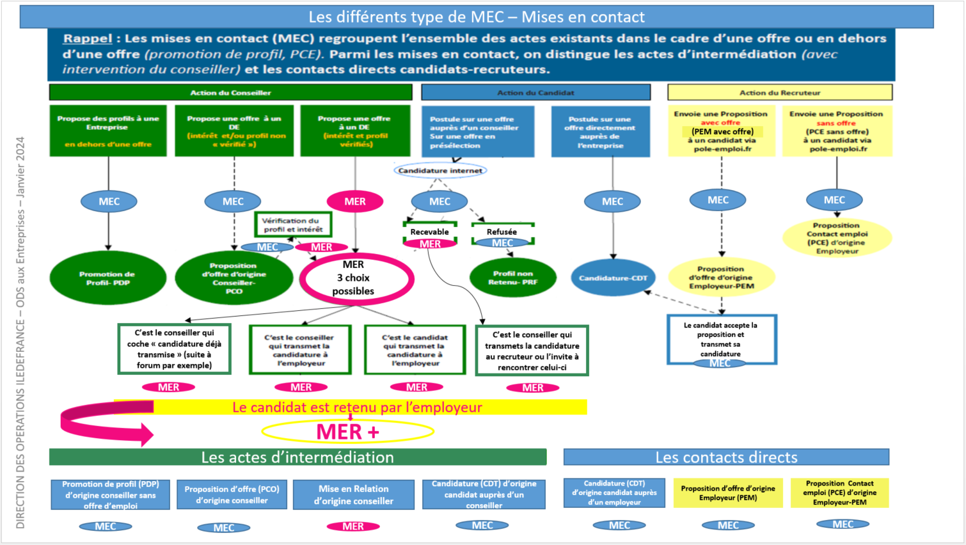

Slide 2
Proposition d’offre d’origine Conseiller
C’est un acte d’intermédiation à l’initiative du conseiller vers le candidat, il s’agit de proposer à un candidat potentiel une offre d’emploi. Il s’agit d’une MEC
Lorsque le conseiller n’a pas pu vérifier son intérêt en direct, il s’agit d’une Proposition d’offre, donc d’une MEC. Une fois que le candidat aura confirmé son intérêt depuis son espace personnel ou l'application mes offres, sa candidature sera à traiter depuis DUNE. Dès lors qu’elle sera acceptée par le conseiller, la MEC se transformera automatiquement en MER
Proposition d’offre d’origine Employeur
C’est un acte à l’initiative du recruteur vers un candidat. Les recruteurs adressent, en utilisant la Banque de Profils, une offre ou une proposition sans offre d’emploi à un ou des candidats via pole-emploi.fr ou l’appli « Je recrute »
Candidature
Il s’agit d’un acte à l’initiative d’un candidat qui postule sur une offre auprès de l’employeur (sans que cette offre ne lui ait été proposée au préalable). Il s’agit d’une MEC
Par exemple : l’envoi d’une candidature à un recruteur via la fonctionnalité
« postuler en ligne » sur une offre vue sur www.pole-emploi.fr, une candidature transmise à un recruteur hors SI (mail, tél…) et signalée au conseiller qui la trace dans l’offre.
MER – Mise En Relation
C’est un acte d’intermédiation à l’initiative du conseiller vers le candidat.
L’intérêt et le profil du candidat sont verifiés lors d’un entretien ou d’un échange téléphonique / visio
3 actions sont possibles pour le CDE et le CDDE :
Le conseiller peut choisir de transmettre lui-même la candidature au recruteur = MER (candidature transmise par le conseiller)
Le conseiller peut transmettre l’offre au candidat = MER (candidature transmise par le conseiller)
Le conseiller peut cocher la candidature a déjà été transmise (Ex job dating) = MER (candidature transmise par le conseiller)
Profil non retenu
Cas où le conseiller ne transmet pas au recruteur le profil d’un candidat
qui s’est positionné de lui-même sur une offre en présélection (sans que cette offre ne lui ait été proposée au préalable)
Par exemple : une candidature refusée, un CV envoyé à l’agence sur une offre avec présélection qui n’est pas transmis au recruteur.
A noter : pour un recrutement MRS, il s’agit de MER
Promotion de profil
Cet acte d’intermédiation est réalisé dans le cadre d’une démarche de prospection ciblée: le conseiller propose un profil à un employeur en dehors d’une offre d’emploi
Décembre 2023 – post M11-23

Slide 3










Proposition d’offre d’origine Conseiller
Proposition d’offre d’origine Employeur
Candidature
MER – Mise En Relation
Profil non retenu
Promotion de profil
Décembre 2023 – post M11-23

